Slide 1
26 апреля 2024 года исполняется 38 лет со дня аварии на Чернобыльской АЭС, явившейся крупнейшей радиационной катастрофой XX века
Тяжелое слово

Slide 2
Памятная дата, отмечаемая в России ежегодно 26 апреля, была установлена постановлением Президиума Верховного Совета РФ от 22 апреля 1993 года. Но сначала она называлась
«День катастрофы на Чернобыльской АЭС –
День памяти погибших
в радиационных авариях
и катастрофах»

Slide 3
В апреле 2012 года Президентом России были утверждены изменения в соответствующий закон и памятная дата получила новое название
День участников ликвидации последствий радиационных аварий и катастроф и памяти жертв этих аварий и катастроф
Таким образом, внесенные изменения позволили увековечить память погибших и отдать почести живущим участникам ликвидации последствий радиационных аварий и катастроф

Slide 4
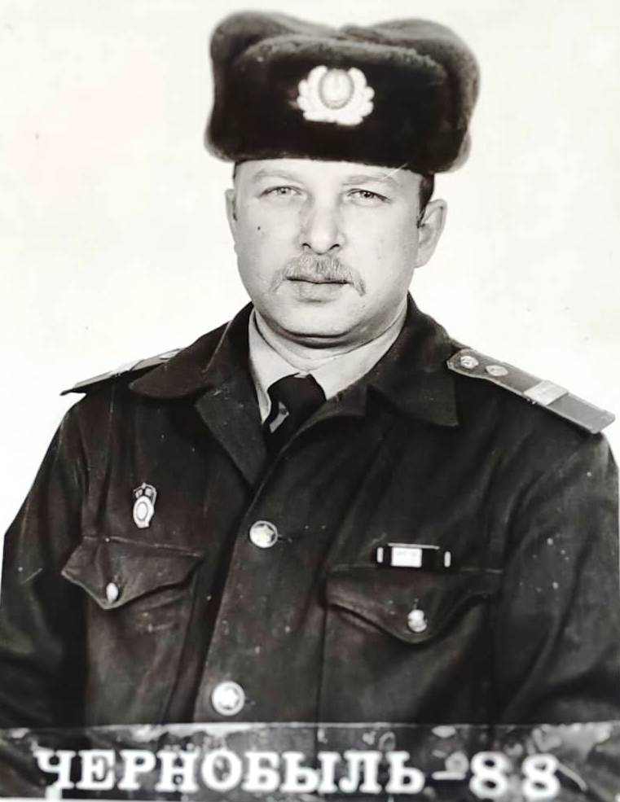
На территории Корсаковского района проживают пять ликвидаторов аварии на ЧАЭС: Бирюков Егор Николаевич Гвоздев Александр Иванович Горбачев Юрий Вячеславович Горлатых Иван Анатольевич Новиков Виктор Николаевич
Фото из фондов муниципального архива Корсаковского района
Орловской области. 2002 год. Слева направо: Горлатых И. А., Горбачев Ю. В., Гвоздев А. И., Бирюков Е. Н.
Фото из семейного архива
Новикова В. Н. 1988 год

Slide 5
Гвоздев Александр Иванович – председатель
«Союза Чернобыля» России в Корсаковском районе
Муниципальный архив
Корсаковского района Орловской области
Ф. 41/л. Оп. 1. Д. 149. Л. 65об.

Slide 6
Встреча ликвидаторов последствий аварии на ЧАЭС с учащимися 8-9 классов Корсаковской школы в читальном зале центральной районной библиотеки
Газета «Восход»
от 25 апреля 2014 года
№ 16-17

Slide 7
Он был в гуще событий
Газета «Восход» от 22.04.2016 №17

Slide 8
К Дню памяти жертв радиации
Муниципальный архив Корсаковского района Орловской области.
Ф. 41/л. Оп. 1. д. 71. Л. 64

Slide 9
Ликвидатор, или глазами очевидца
Муниципальный архив Корсаковского района Орловской области. Ф. 41/л. Оп. 1. Д. 61. Л. 62об.

Slide 10
Торжественное мероприятие чествования участников ликвидации аварии на Чернобыльской АЭС
Муниципальный архив Корсаковского района
Орловской области. Ф. 41/л. Оп. 1. Д. 113. Л. 66

Slide 11
20-летию аварии на Чернобыльской АЭС
Муниципальный архив Корсаковского района Орловской области. Ф. 41/л. Оп. 1. Д. 113. Л. 63об.

Slide 12
26 апреля 2018 года в читальном зале центральной районной библиотеки состоялся Час памяти «Уроки Чернобыля»
Газета «Восход» от 4 мая 2018 года № 17

Slide 13
Постановлением Правительства РФ от 18 декабря 1997 года № 1582 в Орловской области к зоне радиоактивного загрязнения отнесен 901 населенный пункт, в том числе 15 – к зоне проживания с правом на отселение. Максимальный уровень радиационного фона отмечен в Болховском и Дмитровском районах
Газета «Орловская правда» от 26.04.2002

Slide 14
Заседание «круглого стола» на тему «Чернобыльская катастрофа: быль и реальность» в апреле 2007 года
Муниципальный архив Корсаковского района Орловской области. Ф. 41/л. Оп. 1. Д. 119. Л. 54

Slide 15
Из воспоминаний Гвоздева Александра Ивановича
Муниципальный архив Корсаковского района Орловской области.
Ф. 41/л. Оп. 1. Д. 55. Л. 65об.

Slide 16
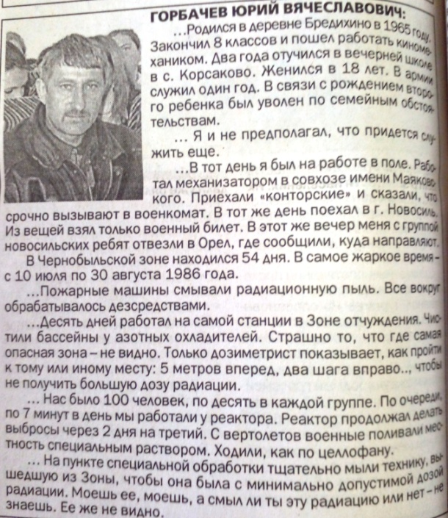
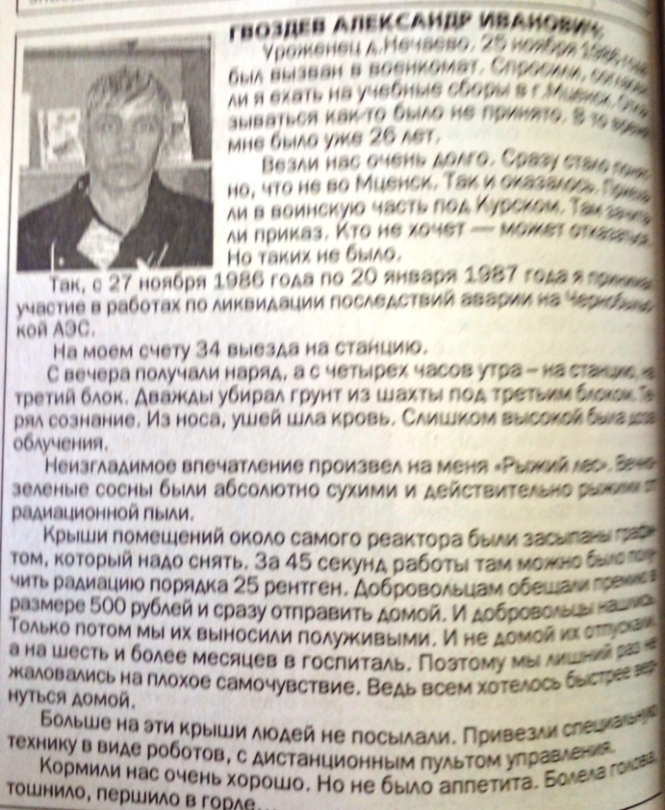
Воспоминания земляков, принимавших участие в ликвидации последствий аварии на Чернобыльской АЭС. Материалы собраны муниципальным архивом
Муниципальный архив Корсаковского района Орловской области.
Ф. 41/л. Оп. 1. Д. 113. Л. 97об.

Slide 17
Торжественное мероприятие в администрации района, посвященное Международному Дню Памяти жертв радиационных аварий и катастроф
Муниципальный архив Корсаковского района
Орловской области. Ф. 41/л. Оп. 1. Д. 71. Л. 72об.

Slide 18
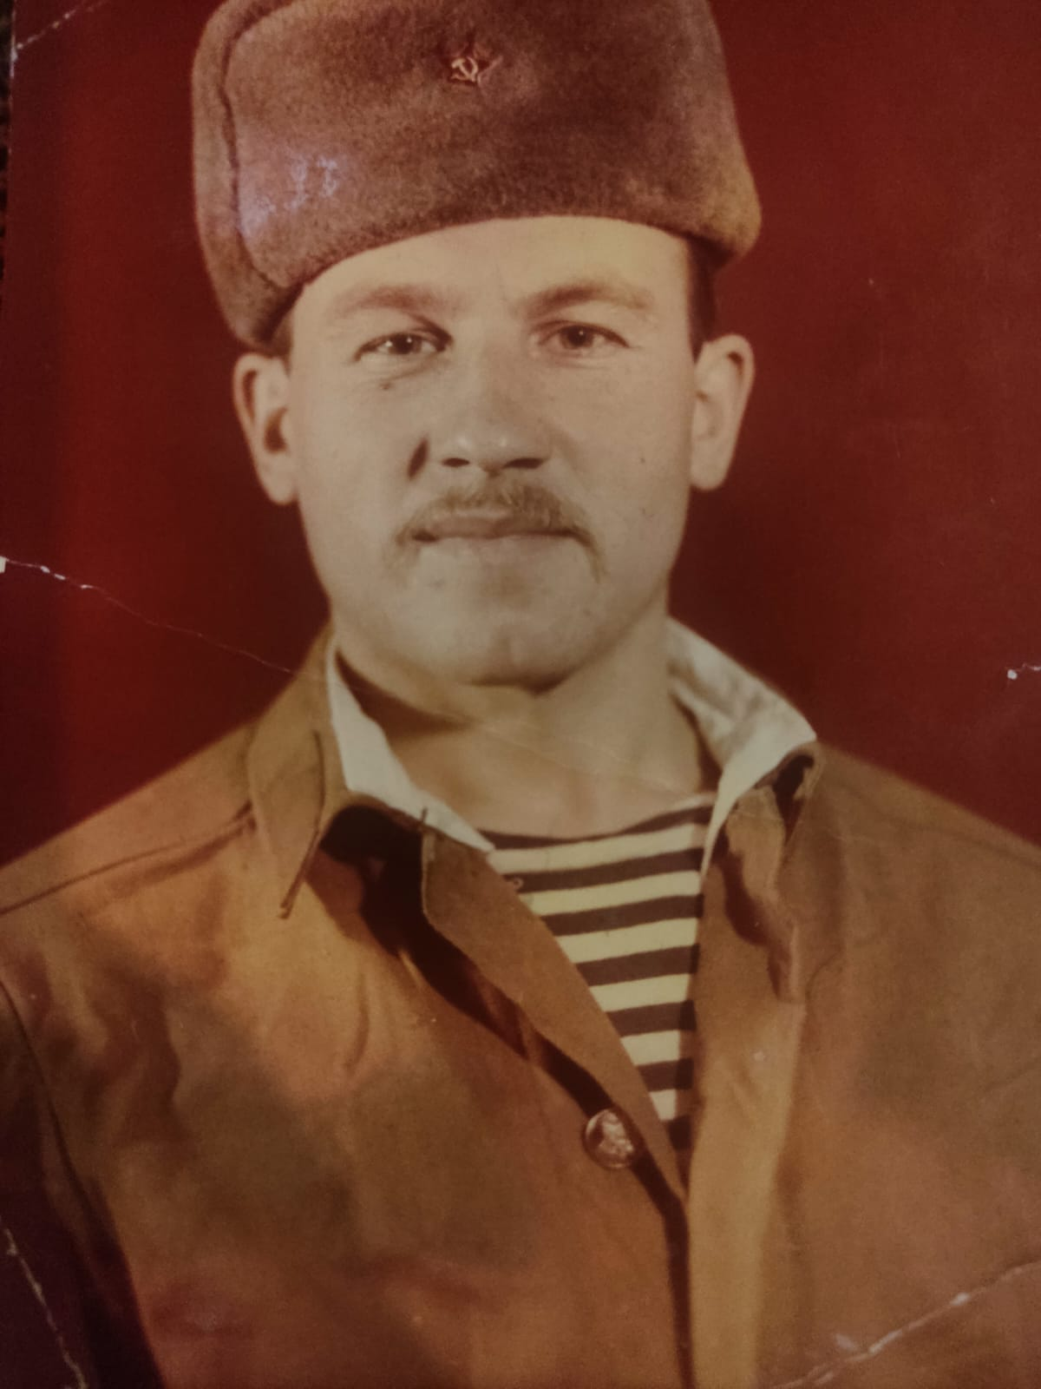
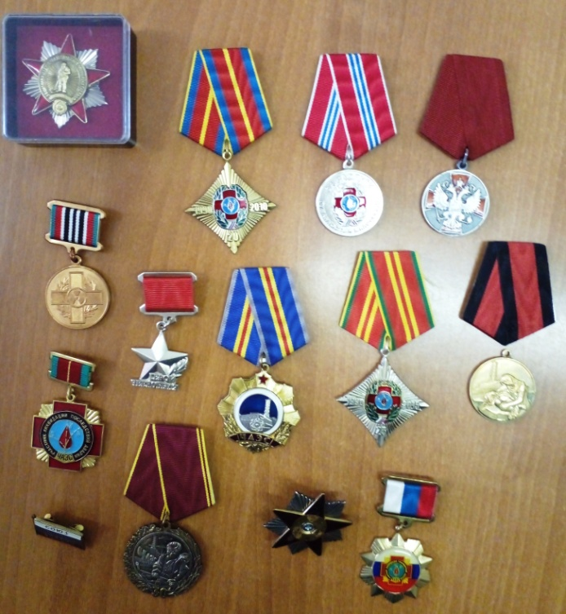
Из личного архива Горлатых Ивана Анатольевича

Slide 19
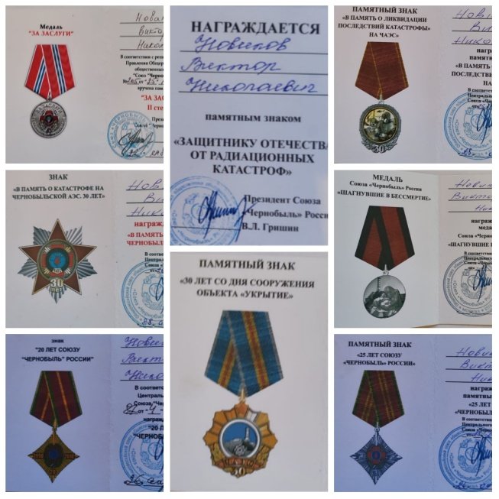
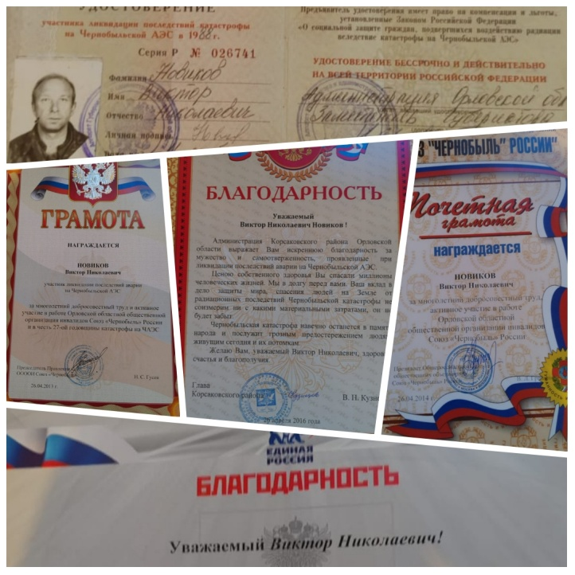
Из семейного архива Новикова Виктора Николаевича

Slide 20
Спасибо за внимание

